Slide 1
基于微信的教学管理平台
----welearn
请按F5在幻灯片放映下观看

Slide 2

1
问题分析
发现现象，分析问题，制定目标
2
系统方案
目录
设计方案，可行性验证
3
系统设计
系统设计方案，实现细节
4
平台推广
平台运维，推广策略，SWOT分析，战略规划

Slide 3
1
problemandTarget
问题分析

Slide 4
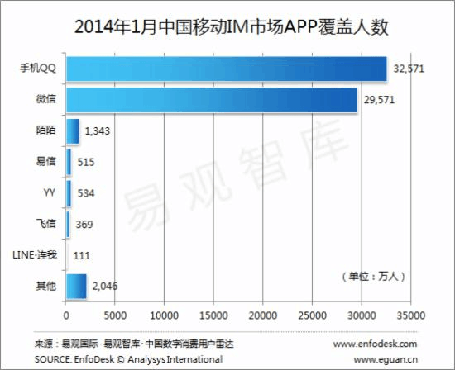
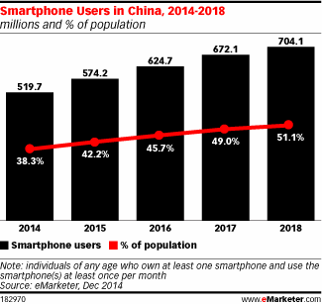
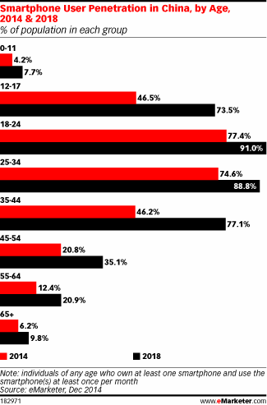
项目背景
eMarketer预测在2018年中国将有超过半数的用户使用智能手机
年轻人、高学历、居住在城市的成年人是最早接触智能手机的人群。eMarketer预测到2018年，91.0%的18到24岁成年人，89%的25到34岁成年人会拥有智能手机。
据14年调查结果显示，手机APP的市场占有率中，手机qq和微信遥遥领先，并且有进一步扩大的趋势
Notes:
eMarketer 估计到2015年中国手机用户中超过半数使用的是智能手机。国内廉价设备、收入增长和移动网络的快速发展加速中国智能手机市场的发展。2014到2018年间，中国将新增1.77亿智能手机用户，使得智能手机用户在人口中的比例从36.3%增长至49.1%。
年轻人、高学历、居住在城市的成年人是最早接触智能手机的人群。今年，约77%的18到24岁，74.6%的25到34岁成年人会使用智能手机。在中国，年轻成年人是智能手机覆盖率最高的人群，但是仍有很大增长空间。eMarketer预测到2018年，91.0%的18到24岁成年人，89%的25到34岁成年人会拥有智能手机。

Slide 5
问题发现
信息
不对等
现象调研
采访老师
学校现有平台调研
问卷调研
现象调研
采访老师
学校现有平台调研
问卷调研
现象调研
采访老师
学校现有平台调研
问卷调研
信息封闭
信息封闭
信息封闭
移动平台不完善
课堂利用率低
课堂利用率低
查询只能在校内
查询只能在校内
查询只能在校内
兼容性差
签到浪费时间
签到浪费时间
功能不健全
线上交流平台杂乱
外网无法进入校园网
线上交流平台杂乱
外网无法进入校园网
外网无法进入校园网
线下讨论只能去办公室
线下讨论只能去办公室
线下讨论只能去办公室
课程平台利用率低
课程平台利用率低
多数通过网站查询
课程平台利用率低
学校平台性能差
学校平台性能差
线上讨论只能通过QQ
线上讨论只能通过QQ
线上讨论只能通过QQ
课程群杂乱
课程群杂乱
课程群杂乱
使用局限
作业查找困难
作业查找困难
问题不能及时解决
作业查找困难
问题不能及时解决
问题不能及时解决
Notes:
网络发展如此迅速，学校对于互联网的应用有哪些成果，存在哪些问题，对此我们做了一些调研。

Slide 6
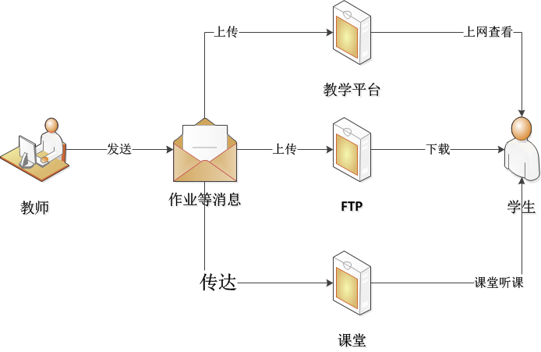
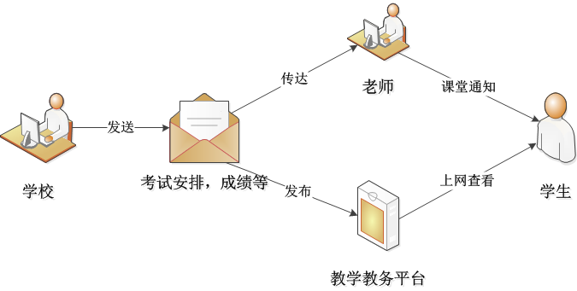
问题模拟
消息传递模拟
信息传递介质
可移动性差
教师在发布作业等信息通常通过XX学校教学平台，FTP或者课堂想同学传达作业信息，学生更多的只能通过上网下载和课堂记录获得作业等消息。
校方在发布考试安排、成绩等信息的过程中，通常会采取教师课堂通知，发布到教务处网站供学生查看等方法。
学校发送考试安排，成绩等信息过程
教师传递作业等信息过程

Slide 7
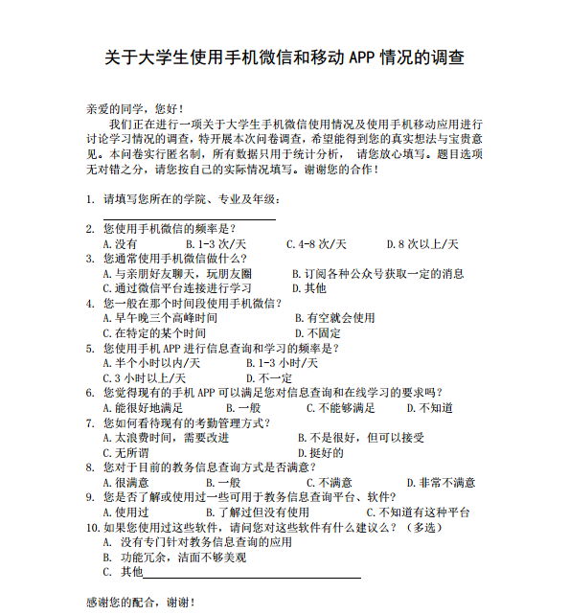
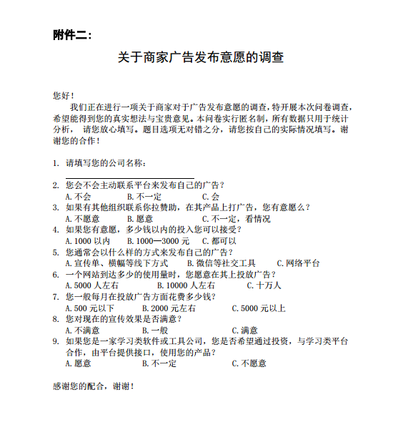
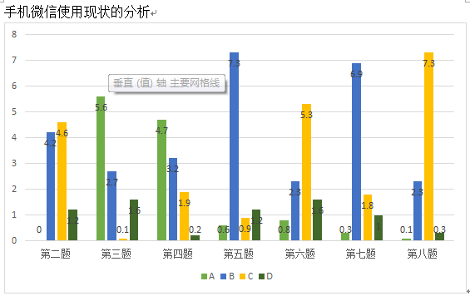
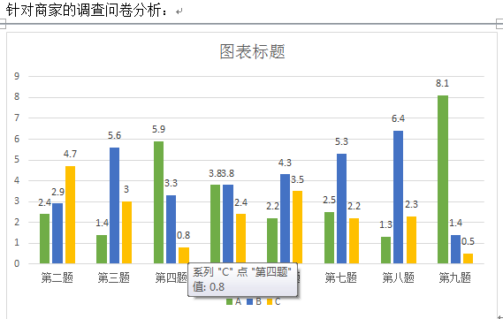
问卷调查
潜在优势
潜在劣势
通过调查结果可以发现，XX学校的微信使用率已经达到80%，同时每天都使用微信的学生已经超过了总体的一半，而且在众多移动APP中，商家更愿意通过微信公众平台发送广告。
有利的竞争态势
庞大的用户群体
便捷性高
学校支持
管理力度不足
设备性能不高
业务拓展不清晰
市场规划能力不强
SWOT分析
潜在机会
潜在威胁
服务特定群体用户
竞争对手少
品牌形象拓展通路
强势竞争者的进入
用户使用度下降
学校支持下降
替代产品增多

Slide 8
SWOT分析
S+O
S/O
利用平台的功能优势，获取学校与老师的大力支持
以校方老师为切入点，迅速占领学生市场
充分利用平台便携性，吸引更多新用户
开发灵活运用关键技术的个性化设计功能
W+O
W/O
明确角色分工，加强管理
积极融资，更新设备，提高性能
以教学服务为核心，积极拓展其他相关功能
深入了解用户需求，完善市场规划
SWOT分析
S+T
S/T
W/T
W+T
通过与校方官方服务平台进行战略联盟
进一步精细化现有功能，提高服务质量
对已有功能提高服务效率，由此提高市场竞争力
增强系统可维护性、安全性，保证校方的大力支持

Slide 9
2
System solutions
系统方案

Slide 10
平台对比
现有平台对比
1
2
3
XX伴读小书童微信公众平台
XX移动门户
教务教学系统
学校信息中心推出的方便学生查询课表等信息的手机APP。
校团委推出的为学生提供学校最新消息的微信公众平台。
教务处系统，mis系统等学生教学教务网站平台。

Slide 11
平台对比
教务教学系统
XX伴读小书童微信公众平台
XX移动门户
优势
平台
劣势
优势
平台
劣势
优势
平台
劣势
教学信息完整、准确、官方
没有考勤管理
浏览器兼容性差
必须通过校内外访问
主要面向PC端，服务人群有限制
能够查询空教室
有完整的运营团队
形象贴合学生群体，关注度高
以新闻消息为主
跟教学相关的实用性功能太少
有官方支持
界面设计简洁
功能较为健全
有网页APP形式，跨平台
兼容性差
请求相应速度慢
界面没有重点，用户体验差
一卡通自助服务需要安装APP

Slide 12
方案提出
1
2
3
分析利益相关者
确定系统边界
可行性分析

Slide 13
学生
微信
01
方便快捷的获取教学信息，参与教学互动
02
平台的载体，提供平台服务需要的接口
老师
06
03
教务系统
利益相关者
便捷高效的课堂管理
提供获取教学数据的接口
管理员
05
04
Mis系统
系统辅助人员，负责批量导入数据
提供获取学生信息数据的接口

Slide 14
系统边界
微信教学平台
跟服务器直接交互的有网页客户端、微信服务器、微信客户端、教务系统、MIS系统、Face++图像识别开发平台、Tuling机器人开发平台，所以这就是系统的边界

Slide 15
当用户发送消息给服务器，服务器先查询内部数据库有没有信息对应，如果有则取出数据返回；如果没有则调用Tuling机器人接口
01
通过调用开放平台提供的接口，我们只需要提供两张图片的URL，封装请求，就能得到图片的相似度信息
03
02
界面设计满足简易性、一致性，新用户可操作性强，只需简单地点击、勾选即可完成大部分功能，用户只需懂得简单的计算机操作知识，即可自由应用本系统
时间
通过HttpClient模拟登录，获得获取数据的权限，再得到数据
成本
04
本系统开发所使用的操作系统、开发工具均为正版。
法律 可行性
成本
所有技术资料来源为合法网站和书籍资料。
由于项目时间有限，小组成员闲余时间基本全部投入项目。
资料
操作可行性
02
由于项目为参赛项目，所有人员组成为在校大学生，指导人员为学校老师义务指导，因此成本基本上就是小组成员的生活消费，因此成本很低。
工具
可行性分析
时间
通过微信提供的API接口，解析模板消息，提取数据; 加上接口调试平台，方便调试
资源可行性
采用 ajax 技术在服务器与浏览器之间进行数据交换，数据使用 JSON 进行封装与解析
01
技术可行性
系统的用户对象是学生，功能与学习生活密切相关，且在界面上有相关的操作提示，操作性强
05
操作可行性
开发地点
技术
利用Javascript 将后台传输过来的 JSON 数据解析后，转换为显示界面所需要的数据
08
开发地点
06
该项目有我们团队独立开发，使用的框架类库等均为开源，技术上不存在违法行为。
在学校进行开发，地点由学校提供实验室。。
07
如果是JSON格式，通过JSONObject解析；如果是XML格式，则用JDom进行解析

Slide 16
ROI分析
年份 | 0 | 1 | 2 | 3
学校数 | 1 | 2 | 4 | 7
总用户量 | 16000 | 32000 | 64000 | 112000
VIP用户量 |  | 6400 | 12800 | 22400
VIP收益 |  | 64000 | 128000 | 224000
广告交易笔数 |  | 100 | 120 | 144
广告收益 |  | 150000 | 189000 | 238140
基线收入 | -350000 | 214000 | 317000 | 462140
维护成本 |  | 144000 | 144000 | 144000
宣传成本 |  | 60000 | 60000 | 60000
净收入 |  | 10000 | 113000 | 258140
资本折旧 |  | 40 | 452 | 1032.56
收益 |  | 9960 | 112548 | 257107.4
税后净收益 |  | 7968 | 90038.4 | 205686
折旧转回补偿 |  | 40 | 452 | 1032.56
税后现金流 | -200000 | 8008 | 90490.4 | 206718.5
学校人数 | 20000
系统使用率 | 80%
活跃用户率（/天） | 50%
VIP单价（人/年） | 10
VIP注册率 | 20%
初始广告交易笔数 | 100
广告交易笔数增长率（/年） | 20%
初始一次性广告投入（元/次） | 1500
一次性广告投入费用增长率（/年） | 5%
现金折旧率 | 0.40%
税率 | 20%
机会成本率(WACC) | 12%
IRR > WACC
现金流增长
项目 | 第0年 | 第1年 | 第2年 | 第3年
现金流净增长 | -200000 | 8008 | 90490.4 | 206718.5
净现值 | 212904.74
WACC | 12%
IRR | 17%
投资回收期
项目 | 第0年 | 第1年 | 第2年 | 第3年
现金流净增长 | -200000 | 8008 | 90490.4 | 206718.5
累计现金流 |  | -191992 | -101501.6 | 105216.9
 |  | PBP = | 2 years of | 6
基础假设
基本情况分析
项目可行！

Slide 17
3
System design
系统设计

Slide 18
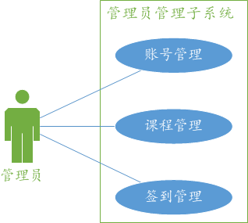
系统用例图
学生子系统用例图
老师子系统用例图
管理员子系统用例图

Slide 19
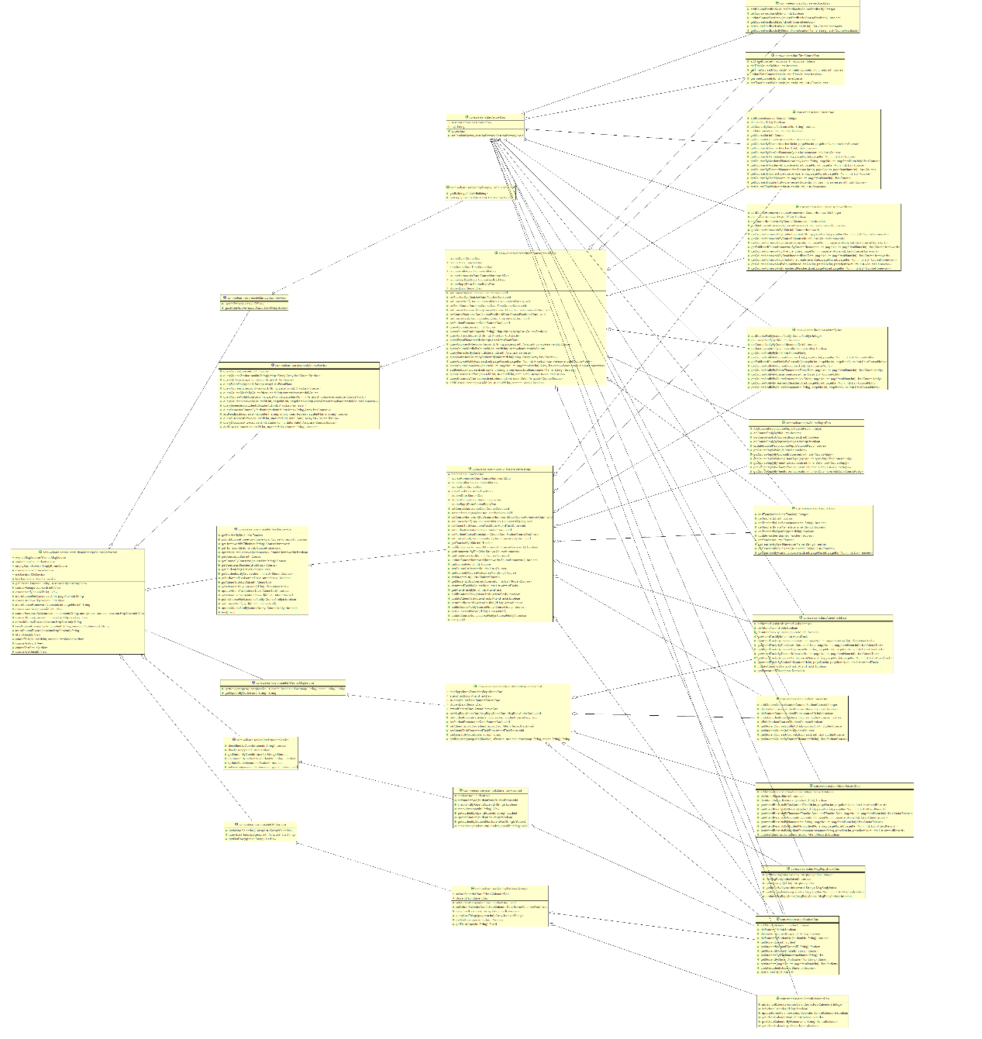
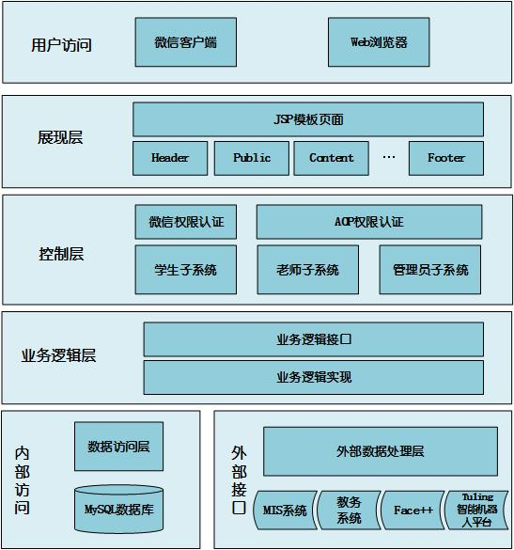
主要模块设计
包的依赖关系图
三层架构
账号管理
公共查询
课程管理
用户访问：用户使用的设备
展现层：用户接口，系统与用户的交互方式
控制层：控制用户访问
业务逻辑层：处理系统内部调用和外部调用的业务逻辑
内部访问：主要访问本地数据库数据
外部接口：访问外部系统如： MIS、教务系统统一处理层
管理员子系统
课程信息管理
右图展现了学生端的课程管理模块的类的依赖关系。系统采用的是三层架构模型，可以看到明显的层次依赖结构，最左边是Cotroller，然后是Service接口层，接着是Service实现层，最右边调用的是Dao层和Handler层，分别访问内部数据和外部数据。
功能模块图
总体架构设计
系统在业务逻辑层做了抽象接口，然后面向业务逻辑的依赖全都面向接口，极大的提高系统的扩展性，符合设计模式中的依赖倒置原则。
按照包设计原则中共同封闭的思想，系统每一个外部系统的接口都独立到各自的包中。
个人查询
签到管理
学生子系统
welearn
老师子系统
公共查询
在线测评
作业管理
签到管理
查看反馈

Slide 20
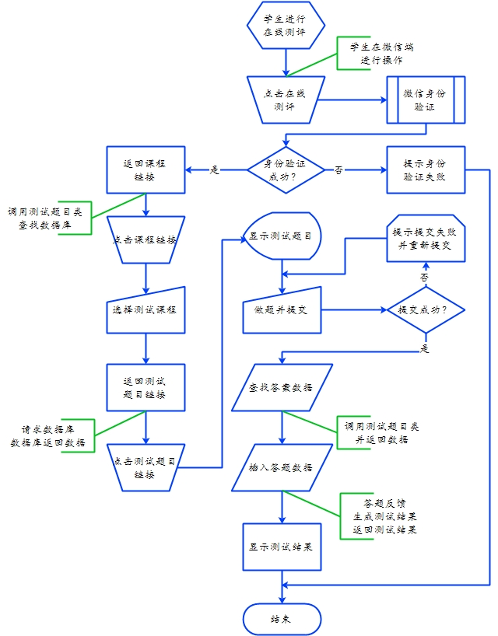
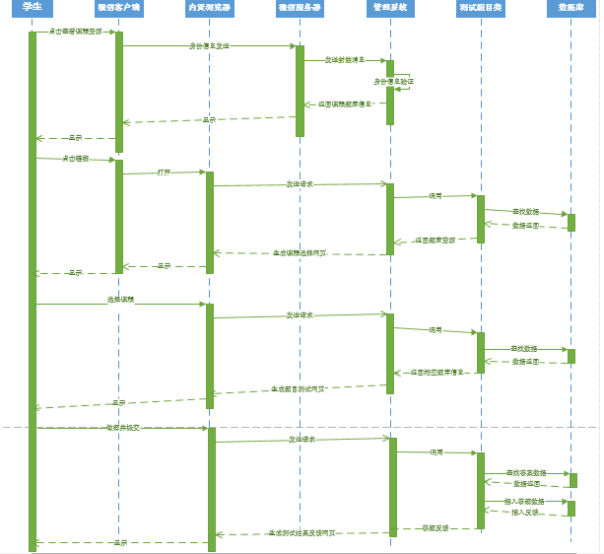
主要功能设计
学生签到
在线测评
学生签到功能流程图
学生签到/考勤功能时序图
在线测评时序图
在线测评流程图

Slide 21
数据库设计

Slide 22
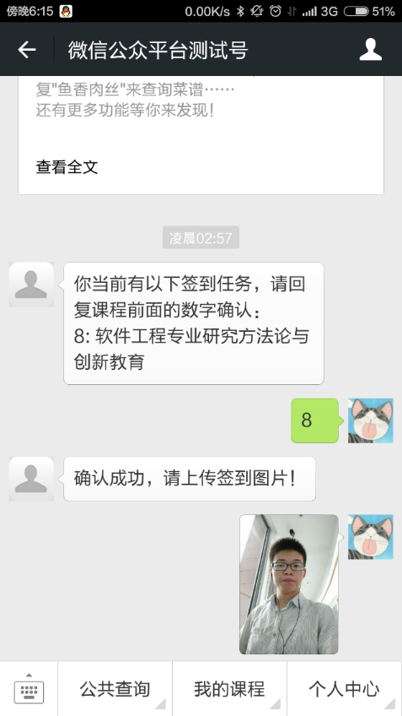


自拍签到
相似度
签到审核参考结果

Slide 23

教务密码加密传输
验证是否绑定成功？
studentNo
密码安全保障
studentNo
MD5(MD5(pwd) || C)
随机数C
studentNo
MD5(MD5(pwd) || C)
studentNo
pwd
studentNo
MD5(pwd)

Slide 24
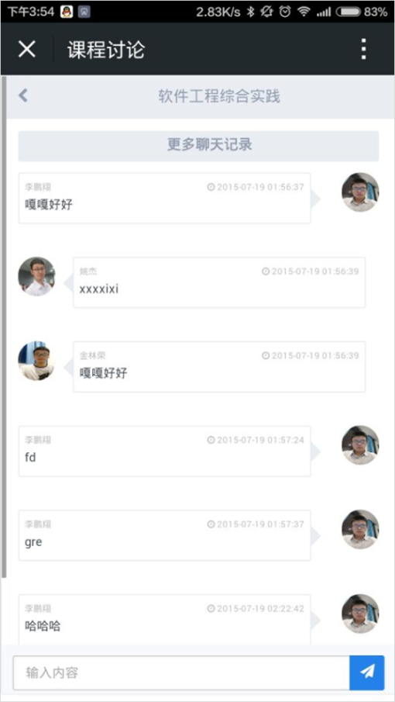
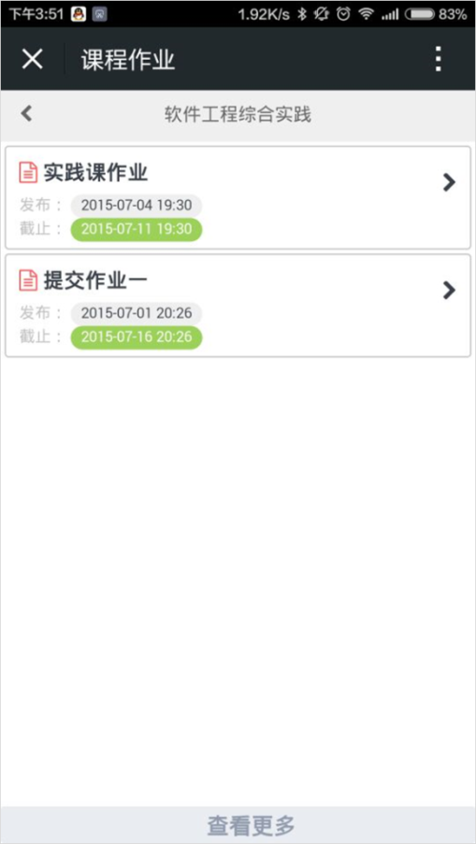
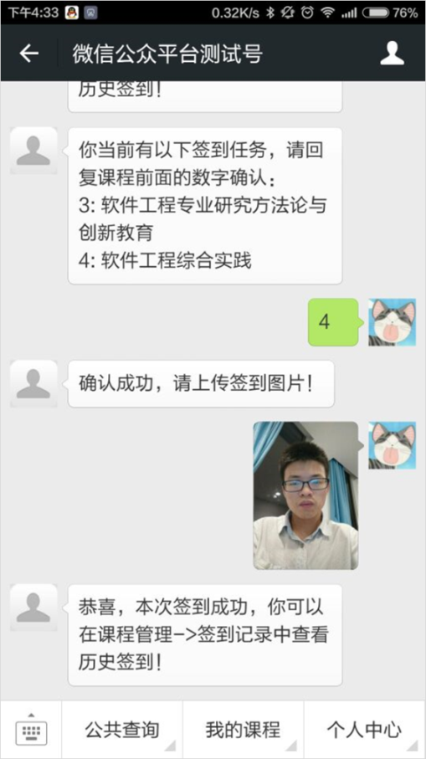
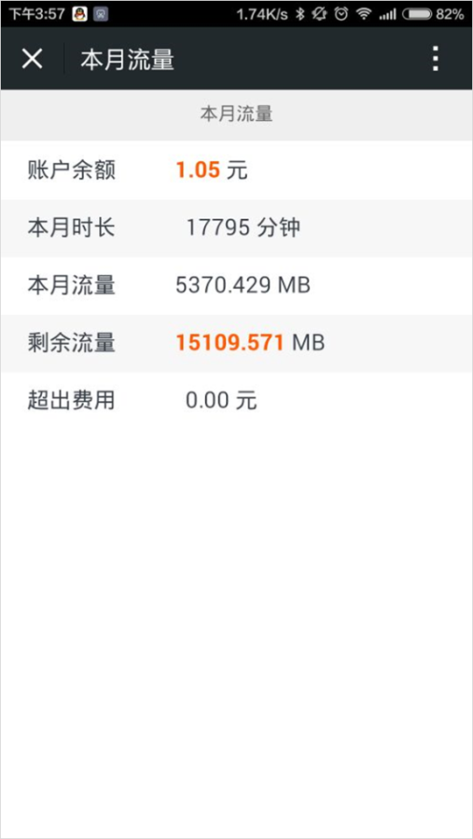
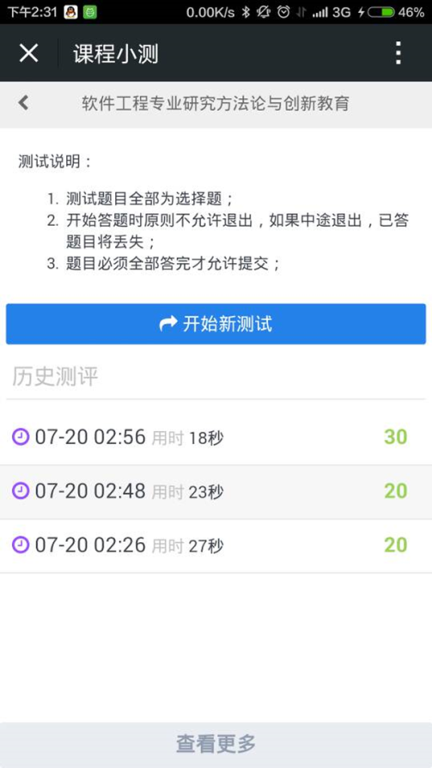
项目创新点
一键查询 妈妈再也不用担心我的流量用超啦
随时巩固基础知识
随时随地查看作业通知
让上课不再严肃
师生交流更专注
课程讨论
课程作业
自拍签到
在线测评
上网流量
课程讨论
在线测评
课程作业
上网流量
上网流量
自拍签到
在线测评
课程作业
自拍签到
课程讨论
自拍签到
项目
创新点
课程讨论
在线测评
上网流量
课程作业
课程作业
课程讨论
上网流量
在线测评
自拍签到

Slide 25
4
Platform promotion
平台推广

Slide 26
本校巩固
在本校内推广使用，完善系统功能
本校巩固
业务拓展
学校业务整合，拓展业务内容，开发更多类型的业务
业务拓展
外校合作
增加宣传获得关注，与外校合作取得业务入驻
外校合作

Slide 27
1
初期战略
完善运作机制，保证流程运作正常，稳定初期客户源，加深与学校的合作，着重进行平台宣传。
2
稳定战略
覆盖985、211高校，聘请专人指导，巩固与学校的合作，拓宽业务面。
3
拓张战略
稳定与学校的合作，在积累了一定资源后，实现与更多高校的合作。
4
深化战略
建立品牌，扩大辐射领域、地域。

Slide 28
谢谢

